Slide 1

Obvezni izbirni predmet
NEMŠČINA
9. razred
Pripravila: Sandra Horvat, prof. nem.

Slide 2
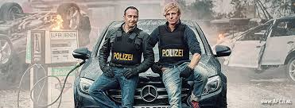

Zakaj nemščina?
Znanje tujega jezika je pomembno zaradi neposredne uporabnosti za učence (npr. gledanje nemške televizije, poslušanje glasbe, komunikacija s tujimi prijatelji preko spleta ali v živo), predstavlja pa tudi dobro popotnico za nadaljnje izobraževanje in poklicno pot, kar je zaradi bližine meje z Avstrijo zelo pomembno in vse bolj potrebno.

Slide 3
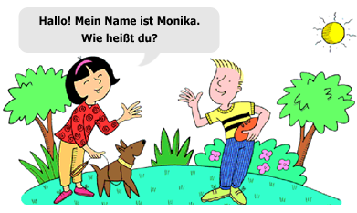
Kdo se lahko odloči za učenje nemščine?
Za nemščino kot obvezni izbirni predmet se lahko odločijo vsi učenci, ki imajo veselje in voljo do učenja tujega jezika.
Ključnega pomena je kontinuiteta znanja, zato je priporočljivo, da učenci procesa učenja ne prekinjajo.
Pri nemščini kot obveznem izbirnem predmetu se bodo učenci usposobili za osnovno komuniciranje v nemščini, lažje navezovanje stikov in ravnanje v določenih situacijah ter pridobili vedenje o nemško govorečih deželah, njihovih prebivalcih in kulturi.

Slide 4

Cilji:
Obravnavali bomo teme iz vsakdanjega:
Usmerili se bomo predvsem v razvijanje sporazumevalnih zmožnosti učencev.
Pouk bo potekal tudi skozi igro vlog, intervjuje, pesmi, kratke dramatizacije, uporaba IKT tehnologije.
Pri pisanju se bomo omejili na zapis dialogov, krajših opisov, predstavitev preteklosti in prihodnosti.

Slide 5

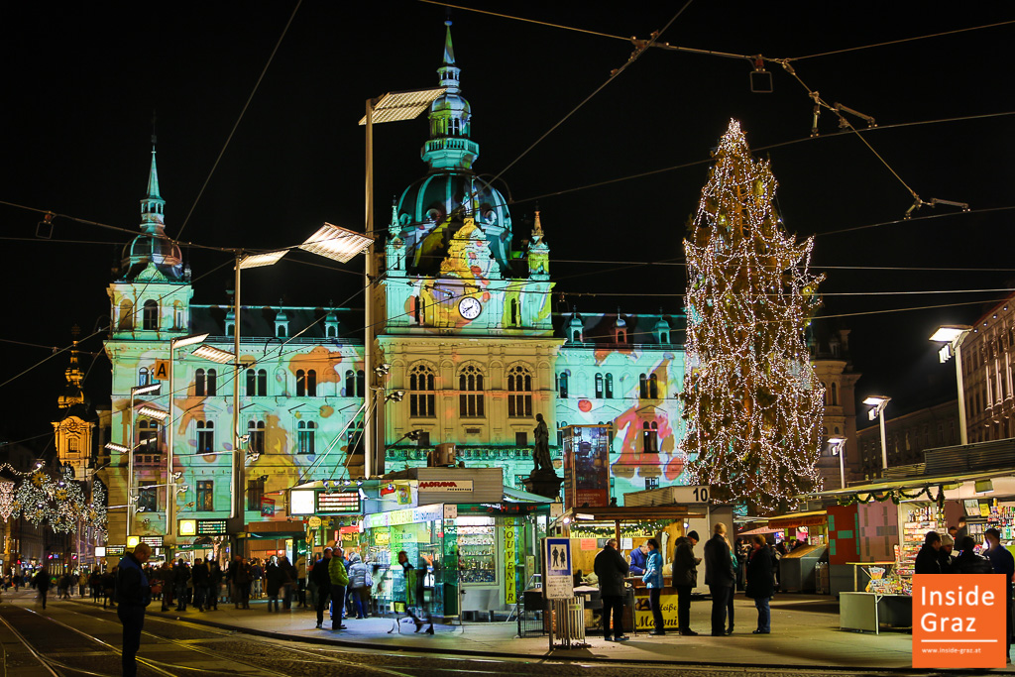
Kaj bomo še delali?
- Učenci bodo po želji lahko v okviru pouka nemščine sodelovali tudi pri različnih projektih kot Erasmus+.
V osmem in devetem razredu spoznamo nemško govoreče dežele z izletom v Avstrijo.
Bad Radkerburg,
Graz (božični sejem)

Slide 6
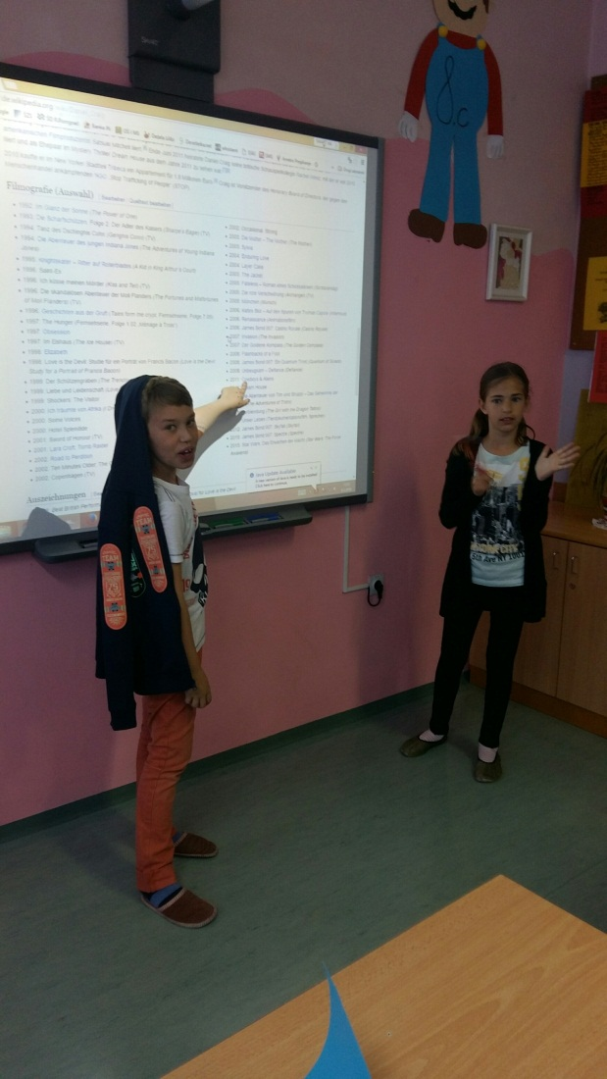
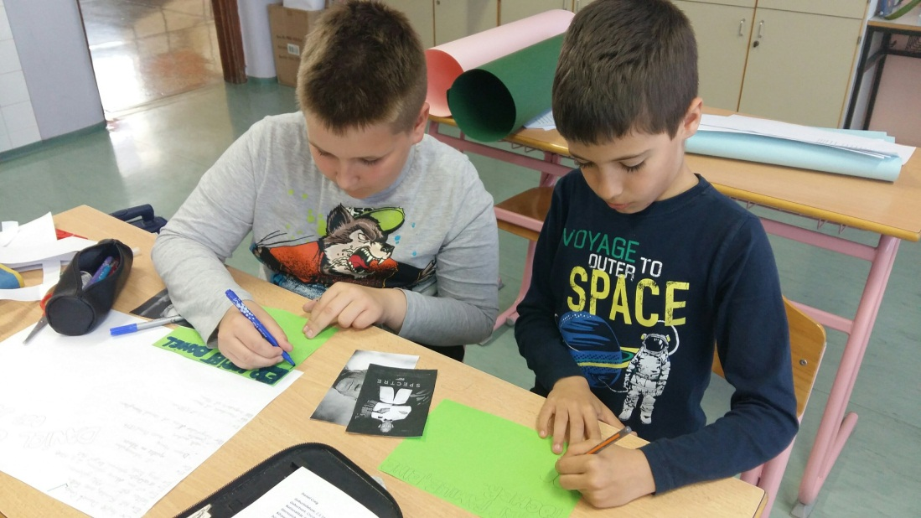
Ocene?
Tudi pri pouku izbirnih predmetov je predpisano ocenjevanje.
Učenec, ki ta predmet izbere, ga ima v svojem rednem urniku 2 uri tedensko in mora do konca šolskega leta pridobiti najmanj 3 ocene.
Ocene so ustne (govorni nastop, ustno spraševanje) in pisne (pisno ocenjevanje).
Predmet se ob koncu šolskega leta zaključi s številčno oceno in vpiše v spričevalo.

Slide 7

Kaj učenci potrebujejo?
Magnet 2 delovni zvezek (z njim nadaljujemo)
zvezek

Slide 8

https://youtu.be/X5kmM98iklo

